Slide 1
第9章 系统安全管理
9.1 SQL Server 2012的安全机制
9.2 建立和管理用户账户
9.3 角 色 管 理
9.4 数据库权限的管理
9.5 数据库架构的定义和使用

Slide 2
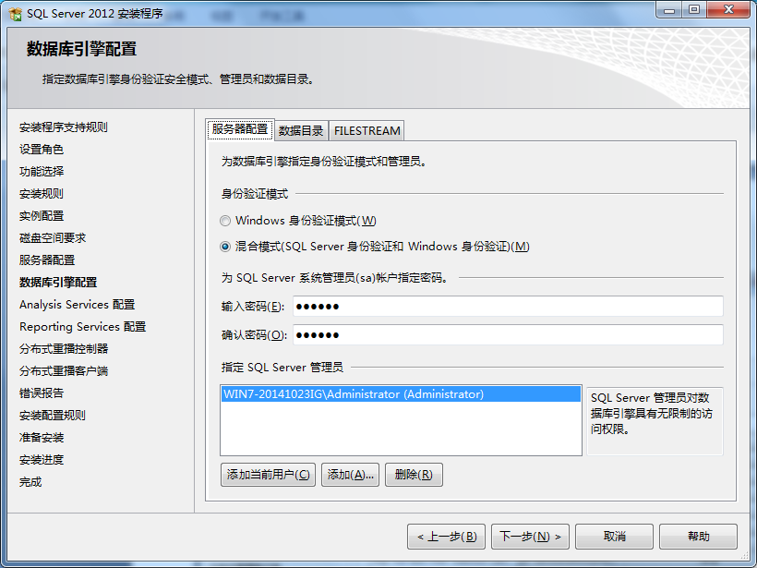
9.1 SQL Server 2012的安全机制
9.1.1 SQL Server 身份验证模式
身份验证模式是指系统确认用户的方式。SQL Server有两种身份验证模式：Windows验证模式和SQL Server验证模式。这是在安装SQL Server过程中“数据库引擎配置”页中确定的，如图9.1所示。

Slide 3
9.1.1 SQL Server 身份验证模式
1．Windows验证模式
用户登录Windows时进行身份验证，登录SQL Server时就不再进行身份验证了。需注意以下几点。
（1）必须将Windows账户加入SQL Server中，才能采用Windows账户登录SQL Server。
（2）如果使用Windows账户登录到另一个网络的SQL Server，则必须在Windows中设置彼此的托管权限。
2．SQL Server验证模式
在SQL Server验证模式下，SQL Server服务器要对登录的用户进行身份验证。系统管理员必须设定登录验证模式的类型为混合验证模式。当采用混合模式时，SQL Server系统既允许使用Windows登录名登录，也允许使用SQL Server登录名登录。

Slide 4
9.1.2 SQL Server安全性机制
1．服务器级别
SQL Server中的登录名主要有两种：第一种是Windows登录名，第二种是SQL Server登录名。
Windows登录名对应Windows验证模式，该验证模式所涉及的账户类型主要有Windows本地用户账户、Windows域用户账户、Windows组。
SQL Server登录名对应SQL Server验证模式，在该验证模式下，能够使用的账户类型主要是SQL Server账户。
2．数据库级别
数据库级别所包含的安全对象主要有用户、角色、应用程序角色、证书、对称密钥、非对称密钥、程序集、全文目录、DDL事件、架构等。
用户安全对象是用来访问数据库的。如果某人只拥有登录名，而没有在相应的数据库中为其创建登录名所对应的用户，则该用户只能登录数据库服务器，而不能访问相应的数据库。
3．架构级别
架构级别所包含的安全对象有表、视图、函数、存储过程、类型、同义词、聚合函数等。在创建这些对象时可设定架构，若不设定则系统默认架构为dbo。
数据库用户只能对属于自己架构中的数据库对象执行相应的数据操作。至于操作的权限则由数据库角色决定。

Slide 5
9.1.3 SQL Server数据库安全验证过程
一个用户如果要对某一数据库进行操作，必须满足以下3个条件：
（1）登录SQL Server服务器时必须通过身份验证；
（2）必须是该数据库的用户，或者是某一数据库角色的成员；
（3）必须有对数据库对象执行该操作的权限。

Slide 6
9.2 建立和管理用户账户
9.2.1 界面方式管理用户账户
1．建立Windows验证模式的登录名
（1）创建Windows的用户。以管理员身份登录到Windows，打开控制面板，完成新用户“liu”的创建。
（2）将Windows账户加入SQL Server。以管理员身份登录到“SSMS”，在“对象资源管理器”中，在“安全性”下选择“登录名”项。右键单击鼠标，在弹出的快捷菜单中选择“新建登录名”，打开“登录名-新建”窗口。单击“常规”选项页的“搜索”按钮，在弹出的“选择用户或组”对话框中“输入要选择的对象名称”框中输入“liu”，然后单击“检查名称”按钮，系统会自动生成“WIN7-20141023IG\liu”，单击“确定”按钮，在“登录名”文本框中就会显示完整名称。选择默认数据库为“pxscj”，如图9.2所示。

Slide 7
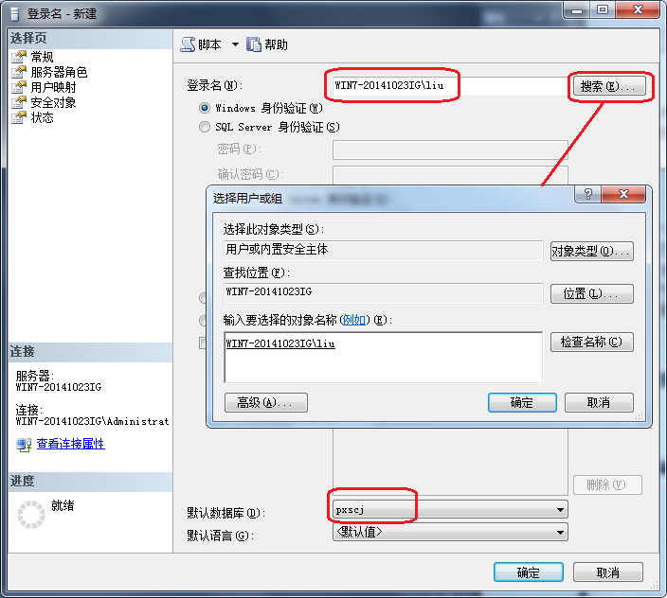
9.2.1 界面方式管理用户账户
图9.2 新建登录名

Slide 8
9.2.1 界面方式管理用户账户
2．建立SQL Server验证模式的登录名
（1）将验证模式设为混合模式
如果用户在安装SQL Server时验证模式没有设置为混合模式，则先要将验证模式设为混合模式。步骤如下：
以系统管理员身份登录“SSMS”，在“对象资源管理器”中选择要登录的SQL Server服务器图标，右键单击鼠标，在弹出的快捷菜单中选择“属性”菜单项，打开“服务器属性”窗口。选择“安全性”选项页。选择服务器身份验证为“SQL Server和Windows身份验证模式”，如图9.3所示。

Slide 9
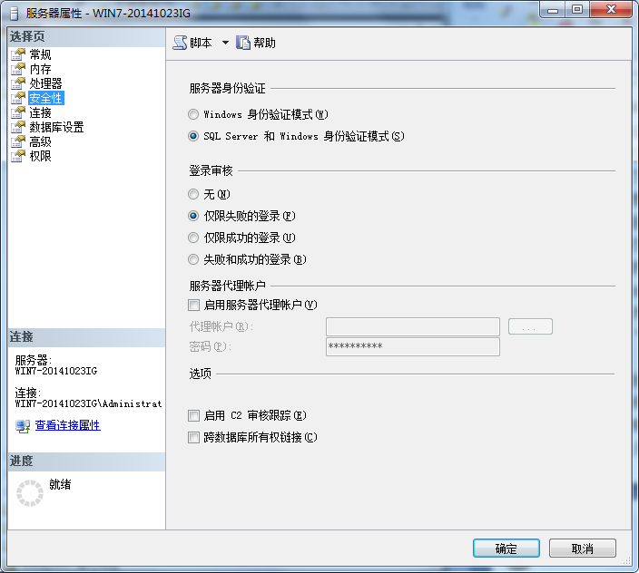
9.2.1 界面方式管理用户账户
图9.3 服务器属性

Slide 10
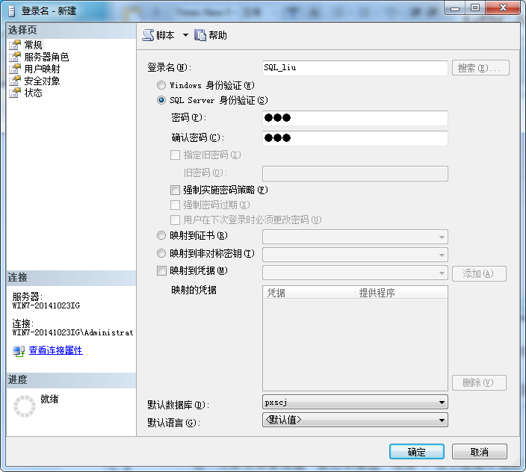
9.2.1 界面方式管理用户账户
（2）创建SQL Server验证模式的登录名
在“对象资源管理器”中“安全性”下的“登录名”上单击鼠标右键，选择“新建登录名”，系统显示“登录名-新建”对话框。选择“SQL Server 身份验证”，“登录名”输入“SQL_liu”，输入密码和确认密码“123”， 并将“强制密码过期”复选框中的勾去掉，默认数据库为“pxscj”，如图9.4所示。

Slide 11
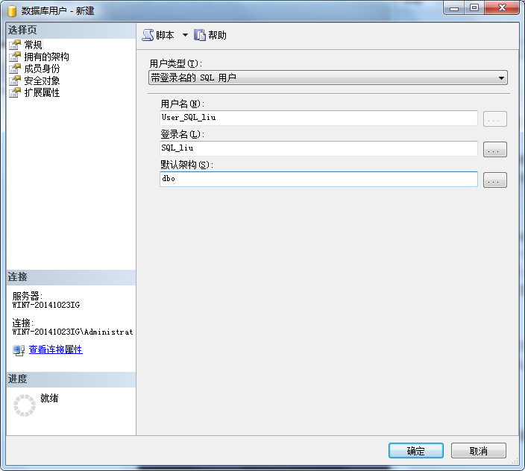
9.2.1 界面方式管理用户账户
3．管理数据库用户
（1）登录名新建数据库用户
以系统管理员身份连接SQL Server，展开“数据库”→“pxscj”→“安全性”，选择“用户”，右键单击鼠标，选择“新建用户”菜单项，进入“数据库用户-新建”窗口。在“登录名”框中填写一个能够登录SQL Server的登录名，如“SQL_liu”，“用户名”框中填写一个数据库用户名“User_SQL_liu”。 一个登录名在本数据库中只能创建一个数据库用户。这里可选择默认架构为dbo，如图9.5所示。

Slide 12
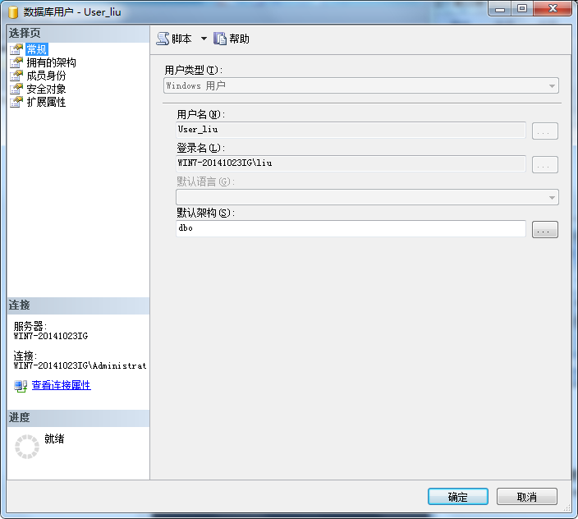
9.2.1 界面方式管理用户账户
也可采用上述方法在pxscj数据库下新建Windows登录名“liu”对应的用户“User_liu”，如图9.6所示。

Slide 13
9.2.1 界面方式管理用户账户
（2）数据库用户显示
数据库用户创建成功后，会在“pxscj”→“安全性”，选择“用户”栏查看到该用户。在“用户”列表中，还可以修改现有数据库用户的属性，或者删除该用户。
（3）登录名对应数据库用户连接SQL Server
重启SQL Server，在图2.1对话框中，“身份验证”选择“SQL Server身份验证”，“登录名”填写“SQL_liu”，输入密码“123”，单击“连接”按钮，即可连接SQL Server。此时的“对象资源管理器”如图9.7所示。

Slide 14
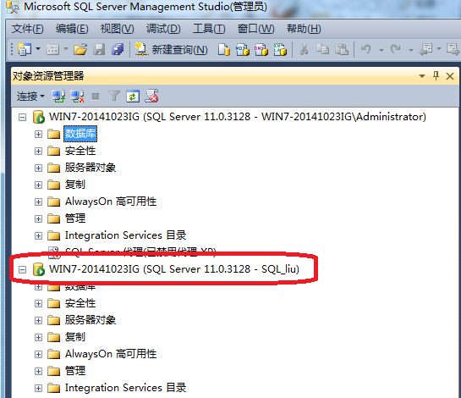
9.2.1 界面方式管理用户账户
图9.7 SSMS:SQL_liu

Slide 15
9.2.2 命令方式管理用户账户：CREATE LOGIN/USER
1．登录名创建
（1）创建登录名
在SQL Server 2012中，创建登录名可以使用CREATE LOGIN命令。语法格式为：
CREATE LOGIN 登录名
{
WITH PASSWORD = '密码' [ HASHED ] [ MUST_CHANGE ]
[ , <选项列表> [ , ... ] ] /*WITH子句用于创建SQL Server登录名*/
| FROM /*FROM子句用于创建其他登录名*/
{
WINDOWS [ WITH <Windows选项> [ , ... ] ]
| CERTIFICATE证书名
| ASYMMETRIC KEY 非对称密钥名
}
}

Slide 16
9.2.2 命令方式管理用户账户：CREATE LOGIN/USER
其中：
<选项列表> ::=
SID = 登录GUID
| DEFAULT_DATABASE = 数据库
| DEFAULT_LANGUAGE = 语言
| CHECK_EXPIRATION = { ON | OFF}
| CHECK_POLICY = { ON | OFF}
[ CREDENTIAL = 凭据名 ]
<Windows选项> ::=
DEFAULT_DATABASE = 数据库
| DEFAULT_LANGUAGE = 语言

Slide 17
9.2.2 命令方式管理用户账户：CREATE LOGIN/USER
有4种类型的登录名：SQL Server登录名、Windows登录名、证书映射登录名和非对称密钥映射登录名，这里只具体介绍前两种。
① 创建Windows验证模式登录名。创建Windows登录名使用FROM子句，在FROM子句的语法格式中，WINDOWS关键字指定将登录名映射到Windows登录名，其中，<Windows选项>为创建Windows登录名的选项，DEFAULT_DATABASE指定默认数据库，DEFAULT_LANGUAGE指定默认语言。
【例9.1】 使用命令方式创建Windows登录名tao（假设Windows用户tao已经创建，本地计算机名为WIN7-20141023IG），默认数据库设为pxscj。
USE pxscj
GO
CREATE LOGIN [WIN7-20141023IG\tao]
FROM WINDOWS
WITH DEFAULT_DATABASE= pxscj

Slide 18
9.2.2 命令方式管理用户账户：CREATE LOGIN/USER
② 创建SQL Server验证模式登录名。创建SQL Server登录名使用WITH子句，其中：
a．PASSWORD：用于指定正在创建的登录名的密码，“'密码'”为密码字符串。HASHED 选项指定在PASSWORD参数后输入的密码已经过哈希运算，如果未选择此选项，则在将作为密码输入的字符串存储到数据库之前，对其进行哈希运算。如果指定MUST_CHANGE选项，则SQL Server会在首次使用新登录名时提示用户输入新密码。
b．<选项列表>：用于指定在创建SQL Server登录名时的一些选项，选项如下：
● SID：指定新SQL Server登录名的全局唯一标识符，如果未选择此选项，则自动指派。
● DEFAULT_DATABASE：指定默认数据库，如果未指定此选项，则默认数据库将设置为master。
● DEFAULT_LANGUAGE：指定默认语言，如果未指定此选项，则默认语言将设置为服务器的当前默认语言。
● CHECK_EXPIRATION：指定是否对此登录名强制实施密码过期策略，默认值为OFF。
● CHECK_POLICY：指定应对此登录名强制实施运行SQL Server的计算机的Windows密码策略，默认值为ON。
【例9.2】 创建SQL Server登录名sql_tao，密码为123456，默认数据库设为pxscj。
CREATE LOGIN sql_tao
WITH PASSWORD='123456',
DEFAULT_DATABASE=pxscj

Slide 19
9.2.2 命令方式管理用户账户：CREATE LOGIN/USER
（2）删除登录名
删除登录名使用DROP LOGIN命令。语法格式：
DROP LOGIN 登录名
例如，删除Windows登录名tao 和SQL Server登录名sql_tao。
DROP LOGIN [WIN7-20141023IG\tao]
DROP LOGIN sql_tao

Slide 20
9.2.2 命令方式管理用户账户：CREATE LOGIN/USER
2．数据库用户创建
（1）创建数据库用户
创建数据库用户使用CREATE USER命令。语法格式：
CREATE USER 用户名
[{ FOR | FROM }
{
LOGIN 登录名
| CERTIFICATE 证书名
| ASYMMETRIC KEY 非对称密钥名
}
| WITHOUT LOGIN
]
[ WITH DEFAULT_SCHEMA = 架构名 ]

Slide 21
9.2.2 命令方式管理用户账户：CREATE LOGIN/USER
【例9.3】 使用SQL Server登录名sql_tao（假设已经创建）在pxscj数据库中创建数据库用户User_sql_tao，默认架构名使用dbo。
USE pxscj
GO
CREATE USER User_sql_tao
FOR LOGIN sql_tao
WITH DEFAULT_SCHEMA=dbo

Slide 22
9.2.2 命令方式管理用户账户：CREATE LOGIN/USER
（2）删除数据库用户
删除数据库用户使用DROP USER语句。语法格式：
DROP USER 用户名
“用户名”为要删除的数据库用户名，在删除之前要使用USE语句指定数据库。
例如，删除pxscj数据库的数据库用户User_sql_tao。
USE pxscj
GO
DROP USER User_sql_tao

Slide 23
9.3 角 色 管 理
9.3.1 固定服务器角色
（1）sysadmin：系统管理员，角色成员可对SQL Server服务器进行所有的管理工作，为最高管理角色。
（2）securityadmin：安全管理员，角色成员可以管理登录名及其属性，可以授予、拒绝、撤销服务器级和数据库级的权限，还可以重置SQL Server登录名的密码。
（3）serveradmin：服务器管理员，角色成员具有对服务器进行设置及关闭服务器的权限。
（4）setupadmin：设置管理员，角色成员可以添加和删除链接服务器，并执行某些系统存储过程。
（5）processadmin：进程管理员，角色成员可以终止SQL Server实例中运行的进程。
（6）diskadmin：用于管理磁盘文件。
（7）dbcreator：数据库创建者，角色成员可以创建、更改、删除或还原任何数据库。
（8）bulkadmin：可执行BULK INSERT语句，但是这些成员对要插入数据的表必须有INSERT权限。
（9）public：其角色成员可以查看任何数据库。

Slide 24
9.3.1 固定服务器角色
1．界面方式添加服务器角色成员
（1）以系统管理员身份登录到SQL Server服务器，在“对象资源管理器”中展开“安全性”→“登录名”，选择登录名，如“WIN7-20141023IG\tao”，双击或右击选择“属性”菜单项，打开“登录属性”窗口。
（2）在打开的“登录属性”窗口中选择“服务器角色”选项页，在“登录属性”窗口右边列出了所有的固定服务器角色，用户可以根据需要，在服务器角色前的复选框中打勾，来为登录名添加相应的服务器角色，此处默认已经选择了“public”服务器角色。单击“确定”按钮完成添加。

Slide 25
9.3.1 固定服务器角色
2．利用“系统存储过程”添加固定服务器角色成员
利用系统存储过程sp_addsrvrolemember可将一登录名添加到某一固定服务器角色中，使其成为固定服务器角色的成员。语法格式：
sp_addsrvrolemember [ @登录名 = ] 'login', [@角色名 =] 'role'
参数含义：'login'指定添加到固定服务器角色'role'的登录名，'login'可以是SQL Server登录名或Windows 登录名；对于Windows登录名，如果还没有授予SQL Server访问权限，将自动对其授予访问权限。固定服务器角色名'role'必须为sysadmin、securityadmin、serveradmin、setupadmin、processadmin、diskadmin、dbcreator、bulkadmin和public之一。
【例9.4】 将Windows登录名WIN7-20141023IG\tao添加到sysadmin固定服务器角色中。
EXEC sp_addsrvrolemember ' WIN7-20141023IG\tao', 'sysadmin'

Slide 26
9.3.1 固定服务器角色
3．利用“系统存储过程”删除固定服务器角色成员
利用sp_dropsrvrolemember系统存储过程可从固定服务器角色中删除SQL Server 登录名或Windows登录名。语法格式：
sp_dropsrvrolemember [ @登录名 = ] 'login' , [ @角色名 = ] 'role'
参数含义：'login'为将要从固定服务器角色删除的登录名。'role'为服务器角色名，默认值为NULL，必须是有效的固定服务器角色名。
【例9.5】 从sysadmin固定服务器角色中删除SQL Server登录名sql_tao。
EXEC sp_dropsrvrolemember 'sql_tao', 'sysadmin'

Slide 27
9.3.2 固定数据库角色
（1）db_owner：数据库所有者，这个数据库角色的成员可执行数据库的所有管理操作。
（2）db_accessadmin：数据库访问权限管理者，角色成员具有添加、删除数据库使用者、数据库角色和组的权限。
（3）db_securityadmin：数据库安全管理员，角色成员可管理数据库中的权限，如设置数据库表的增加、删除、修改和查询等存取权限。
（4）db_ddladmin：数据库DDL管理员，角色成员可增加、修改或删除数据库中的对象。
（5）db_backupoperator：数据库备份操作员，角色成员具有执行数据库备份的权限。
（6）db_datareader：数据库数据读取者，角色成员可以从所有用户表中读取数据。

Slide 28
9.3.2 固定数据库角色
（7）db_datawriter：数据库数据写入者，角色成员具有对所有用户表进行增加、删除、修改的权限。
（8）db_denydatareader：数据库拒绝数据读取者，角色成员不能读取数据库中任何表的内容。
（9）db_denydatawriter：数据库拒绝数据写入者，角色成员不能对任何表进行增加、删除、修改操作。
（10）public：一个特殊的数据库角色，每个数据库用户都是public角色的成员，因此不能将用户、组或角色指派为public角色的成员，也不能删除public角色的成员。

Slide 29
9.3.2 固定数据库角色
1．界面方式添加固定数据库角色成员
（1）以系统管理员身份登录到SQL Server服务器，在“对象资源管理器”中展开“数据库”→“pxscj”→“安全性”→“用户”，选择一个数据库用户，如“User_tao”，双击或单击鼠标右键选择“属性”菜单项，打开“数据库用户”窗口。
（2）在打开的窗口中，在“常规”选项页中的“数据库角色成员身份”栏，用户可以根据需要，在数据库角色前的复选框中打勾，为数据库用户添加相应的数据库角色，单击“确定”按钮完成添加。
（3）查看固定数据库角色的成员。在“对象资源管理器”中，在pxscj数据库下的“安全性”→“角色”→“数据库角色”目录下，选择“数据库角色”，如“db_owner”，右键单击，选择“属性”菜单项，在“属性”窗口中的“角色成员”栏下可以看到该数据库角色的成员列表。

Slide 30
9.3.2 固定数据库角色
2．利用“系统存储过程”添加固定数据库角色成员
利用系统存储过程sp_addrolemember可以将一个数据库用户添加到某一固定数据库角色中，使其成为该固定数据库角色的成员。语法格式：
sp_addrolemember [ @角色名 = ] 'role', [ @成员名 = ] 'security_account'
参数含义：'role'为当前数据库中的数据库角色的名称。'security_account'为添加到该角色的安全账户，可以是数据库用户或当前数据库角色。
【例9.6】 将pxscj数据库上的数据库用户User_sql_tao添加为固定数据库角色db_owner的成员。
USE pxscj
GO
EXEC sp_addrolemember 'db_owner', 'User_sql_tao'

Slide 31
9.3.2 固定数据库角色
3．利用“系统存储过程”删除固定数据库角色成员
利用系统存储过程sp_droprolemember可以将某一成员从固定数据库角色中去除。
语法格式：
sp_droprolemember [ @角色名 = ] 'role' , [ @成员名 = ] 'security_account'
【例9.7】 将数据库用户User_sql_tao从db_owner中去除。
USE pxscj
GO
EXEC sp_droprolemember 'db_owner', 'User_sql_tao'

Slide 32
9.3.3 自定义数据库角色：CREATE/DROP ROLE
1．界面方式创建数据库角色
（1）创建数据库角色
以Windows系统管理员身份连接SQL Server，在“对象资源管理器”中展开“数据库”，选择要创建角色的数据库（如pxscj），展开其中的“安全性”→“角色”，右键单击鼠标，在弹出的快捷菜单中选择“新建”菜单项，在弹出的子菜单中选择“新建数据库角色”菜单项，进入“数据库角色-新建”窗口。
在“数据库角色-新建”窗口中，选择“常规”选项页，输入要定义的角色名称（如ROLE1），所有者默认为dbo。直接单击“确定”按钮，完成数据库角色的创建，如图9.8所示。

Slide 33
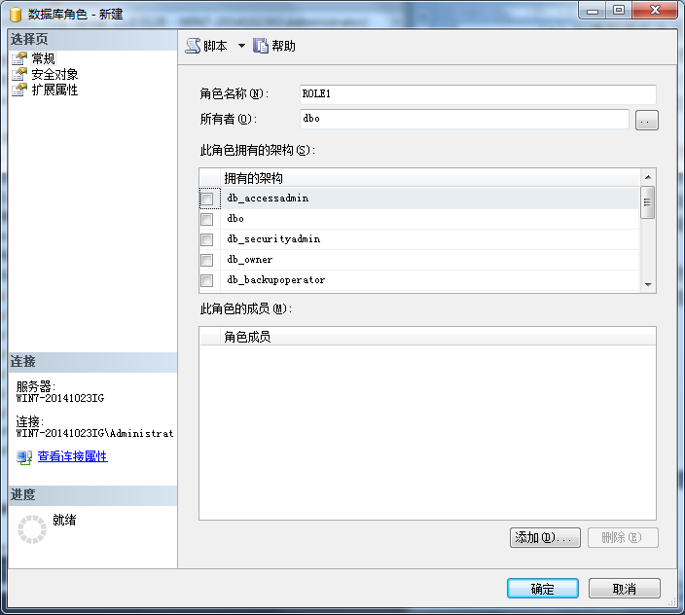
9.3.3 自定义数据库角色：CREATE/DROP ROLE
图9.8 新建数据库角色

Slide 34
9.3.3 自定义数据库角色：CREATE/DROP ROLE
（2）将数据库用户加入数据库角色
将用户加入自定义数据库角色的方法与将用户加入固定数据库角色的方法类似。例如，将pxscj数据库的用户User_tao加入ROLE1角色。此时数据库角色ROLE1的成员还没有任何的权限，当授予数据库角色权限时，这个角色的成员也将获得相同的权限。当数据库用户成为某一数据库角色的成员之后，该数据库用户就获得该数据库角色所拥有的对数据库操作的权限。

Slide 35
9.3.3 自定义数据库角色：CREATE/DROP ROLE
2．命令创建数据库角色
（1）定义数据库角色。创建用户自定义数据库角色可以使用CREATE ROLE语句。
语法格式：
CREATE ROLE 角色名 [ AUTHORIZATION 所有者名 ]
【例9.8】在当前数据库中创建名为ROLE2的新角色，并指定dbo为该角色的所有者。
USE pxscj
GO
CREATE ROLE ROLE2
AUTHORIZATION dbo
（2）给数据库角色添加成员。向用户定义数据库角色添加成员也使用存储过程sp_ addrolemember，用法与之前介绍的基本相同。

Slide 36
9.3.3 自定义数据库角色：CREATE/DROP ROLE
【例9.9】 使用Windows身份验证模式的登录名（如WIN7-20141023IG\tao）创建pxscj数据库的用户（如User_tao），并将该数据库用户添加到ROLE1数据库角色中。
USE pxscj
GO
CREATE USER [User_tao]
FROM LOGIN [WIN7-20141023IG\tao]
GO
EXEC sp_addrolemember 'ROLE1', 'WIN7-20141023IG\tao'
【例9.10】 将SQL Server登录名创建的pxscj的数据库用户User_sql_tao添加到数据库角色ROLE1中。
USE pxscj
GO
EXEC sp_addrolemember 'ROLE1','User_sql_tao'
【例9.11】 将数据库角色ROLE2（假设已经创建）添加到ROLE1中。
EXEC sp_addrolemember 'ROLE1','ROLE2'

Slide 37
9.3.3 自定义数据库角色：CREATE/DROP ROLE
3．命令删除数据库角色
要删除数据库角色可以使用DROP ROLE语句。语法格式：
DROP ROLE 角色名
其中，“角色名”为要删除的数据库角色的名称。
【例9.12】 删除数据库角色ROLE2。
在删除ROLE2之前首先需要将ROLE2中的成员删除，可以使用界面方式，也可以使用命令方式。若使用界面方式，只需在ROLE2的属性页中操作即可。命令方式在删除固定数据库成员时已经介绍，请参见前面内容。确认ROLE2可以删除后，使用以下命令删除ROLE2：
DROP ROLE ROLE2

Slide 38
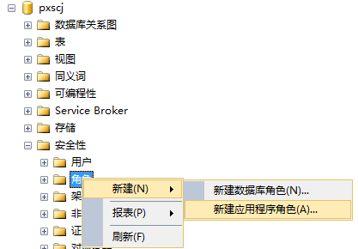
9.3.4 应用程序角色
创建应用程序角色步骤如下。
（1）以系统管理员身份连接SQL Server，在“对象资源管理器”窗口中展开“数据库”→“pxscj”→“安全性”→“角色”，右键单击“新建”，选择“新建应用程序角色”，如图9.9所示。

Slide 39
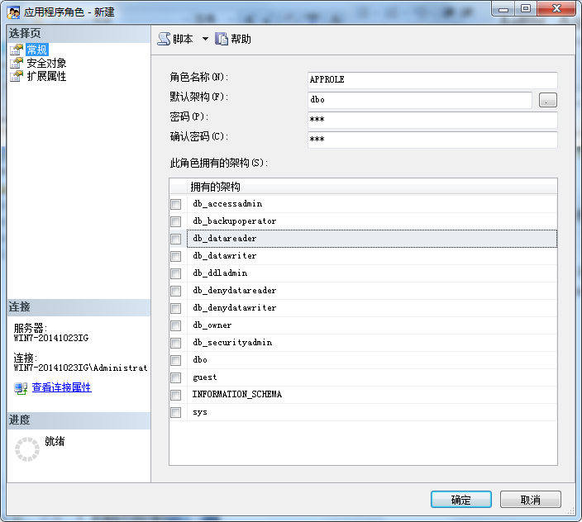
9.3.4 应用程序角色
（2）在“应用程序角色-新建”窗口中输入应用程序角色名称“APPROLE”，默认架构“dbo”，设置密码为“123”，如图9.10所示。

Slide 40
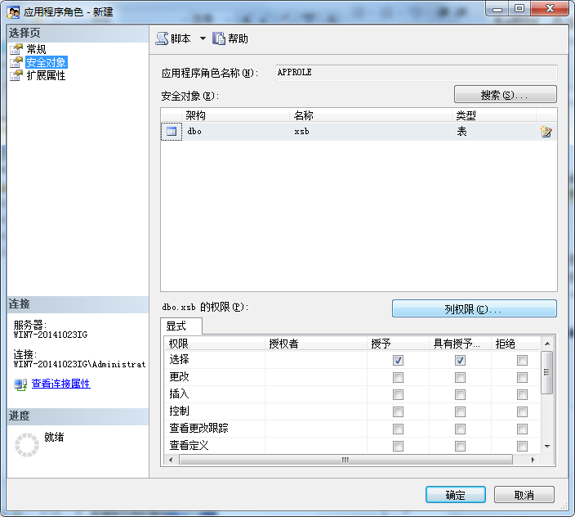
9.3.4 应用程序角色
在“安全对象”选项页中，可以单击“搜索”按钮，添加“特定对象”，选择对象为表xsb。单击“确定”按钮回到“安全对象”选项页中，授予表xsb的“选择”权限，如图9.11所示，完成后单击“确认”按钮。

Slide 41
9.3.4 应用程序角色
（3）添加User_sql_tao用户为db_denydatareader数据库角色的成员，使用“sql_tao”登录名连接SQL Server。
此后，在查询窗口中输入如下语句：
USE pxscj
GO
SELECT * FROM xsb
运行结果显示出错信息。
（4）使用系统存储过程sp_setapprole激活应用程序角色，语句如下：
EXEC sp_setapprole 'APPROLE', '123'
（5）在查询窗口中重新输入第（3）中的查询语句，成功地执行了查询。

Slide 42
9.4 数据库权限的管理
9.4.1 授予权限：GRANT
1．命令方式授予权限
利用GRANT语句可以给数据库用户或数据库角色授予数据库级别或对象级别的权限。
语法格式：
GRANT { ALL [ PRIVILEGES ] } | 权限 [ ( 列 [ , ... ] ）] [ , ... ]
[ ON 安全对象 ] TO 主体 [ , ... ]
[ WITH GRANT OPTION ] [ AS 主体 ]
【例9.13】 给pxscj数据库上的用户User_wang和User_sql_wang授予创建表的权限。
用上述方法创建Windows登录名“wang”，pxscj数据库用户“User_wang”。 创建SQL Server登录名“sql_wang”，pxscj数据库用户“User_sql_wang”。
以系统管理员身份登录SQL Server，新建一个查询，输入以下语句：
USE pxscj
GO
GRANT CREATE TABLE
TO User_wang, User_sql_wang
GO

Slide 43
9.4.1 授予权限：GRANT
【例9.14】 首先在数据库pxscj中给public角色授予表xsb的SELECT权限。然后，将其他一些权限授予用户User_wang和User_sql_wang，使用户有对xsb表的所有操作权限。
以系统管理员身份登录SQL Server，新建一个查询，输入以下语句：
USE pxscj
GO
GRANT SELECT
ON xsb
TO public
GO
GRANT INSERT, UPDATE, DELETE, REFERENCES
ON xsb
TO User_wang, User_sql_wang
GO

Slide 44
9.4.1 授予权限：GRANT
【例9.15】 将CREATE TABLE权限授予数据库角色ROLE1的所有成员。
以系统管理员身份登录SQL Server，新建一个查询，输入以下语句：
GRANT CREATE TABLE
TO ROLE1
【例9.16】 以系统管理员身份登录SQL Server，将表xsb的SELECT权限授予ROLE2角色（指定WITH GRANT OPTION子句）。用户User_li是ROLE2的成员（创建过程略），在User_li用户上将表xsb上的SELECT权限授予用户User_huang（创建过程略），User_huang不是ROLE2的成员。
（1）以Windows系统管理员身份连接SQL Server，授予角色ROLE2在xsb表上的SELECT权限：
USE pxscj
GO
GRANT SELECT
ON xsb
TO ROLE2
WITH GRANT OPTION

Slide 45
9.4.1 授予权限：GRANT
（2）在“查询分析器”窗口中使用如下语句将用户User_li在xsb表上的SELECT权限授予Useir_huang：
USE pxscj
GO
GRANT SELECT
ON xsb TO User_huang
AS ROLE2
【例9.17】 在当前数据库pxscj中给public角色赋予对表xsb中“学号”、“姓名”字段的SELECT权限。
以系统管理员身份登录SQL Server，新建一个查询，输入以下语句：
USE pxscj
GO
GRANT SELECT
(学号,姓名）ON xsb
TO public
GO

Slide 46
9.4.1 授予权限：GRANT
2．界面方式授予语句权限
（1）授予数据库的权限
例如，数据库用户User_授予pxscj数据库的CREATE TABLE语句的权限（即创建表的权限）。
① 选择 “pxscj”数据库，右键单击鼠标，选择“属性”菜单项进入pxscj数据库的属性窗口，选择“权限”页。在用户或角色栏中选择需要授予权限的用户或角色（如User_wang），在窗口下方列出的权限列表中找到相应的权限（如“创建表”），在复选框中打勾，单击“确定”按钮即可完成。
② 如果需要授予权限的用户在列出的用户列表中不存在，可以单击“搜索”按钮将该用户添加到列表中再选择。单击“有效”选项卡可以查看该用户在当前数据库中有哪些权限。

Slide 47
9.4.1 授予权限：GRANT
（2）授予数据库对象上的权限
例如，给数据库用户User_wang授予kcb表上的SELECT、INSERT的权限。
① 选择“pxscj”数据库→“表”→“kcb”，右键单击鼠标，选择“属性”菜单项进入kcb表的属性窗口，选择“权限”选项页。
② 单击“搜索”按钮，在弹出的“选择用户或角色”窗口中单击“浏览”按钮，选择需要授权的用户或角色（如User_wang），选择后单击“确定”按钮回到kcb表的属性窗口。
③ 选择用户（如User_huang），在权限列表中选择需要授予的权限，如“插入”、“选择”，单击“确定”按钮完成授权。
④ 如果要授予用户在表的列上的SELECT权限，可以选择“选择”权限后单击“列权限”按钮，在弹出的“列权限”对话框中选择要授予权限的列即可。

Slide 48
9.4.2 拒绝权限
使用DENY命令可以拒绝给当前数据库内的用户授予的权限，并防止数据库用户通过其组或角色成员资格继承权限。
语法格式：
DENY { ALL [ PRIVILEGES ] }
| 权限 [ ( 列 [ , ... ] ）] [ , ... ]
[ ON 安全对象 ] TO 主体 [ , ... ]
[ CASCADE] [ AS 主体 ]
【例9.18】 对多个用户不允许使用CREATE VIEW和CREATE TABLE语句。
DENY CREATE VIEW, CREATE TABLE
TO li, huang
GO

Slide 49
9.4.2 拒绝权限
【例9.19】 拒绝用户li、huang、[0BD7E57C949A420\liu]对表xsb的一些权限，这样，这些用户就没有对xsb表的操作权限了。
USE pxscj
GO
DENY SELECT, INSERT, UPDATE, DELETE
ON xsb TO li, huang, [0BD7E57C949A420\liu]
GO
【例9.20】 对所有ROLE2角色成员拒绝CREATE TABLE权限。
DENY CREATE TABLE
TO ROLE2
GO

Slide 50
9.4.3 撤销权限
利用REVOKE命令可撤销以前给当前数据库用户授予或拒绝的权限。
语法格式：
REVOKE [ GRANT OPTION FOR ]
{
[ ALL [ PRIVILEGES ] ]
| 权限 [ ( 列 [ , ... ] ）] [ , ... ]
}
[ ON 安全对象 ]
{ TO | FROM } 主体 [ , ... ]
[ CASCADE] [ AS 主体 ]
【例9.21】 取消已授予用户User_wang的CREATE TABLE 权限。
REVOKE CREATE TABLE
FROM User_wang

Slide 51
9.4.3 撤销权限
【例9.22】 取消授予多个用户的多个语句权限。
REVOKE CREATE TABLE, CREATE DEFAULT
FROM User_wang, User_li
GO
【例9.23】 取消以前对User_wang授予或拒绝的在xsb表上的SELECT权限。
REVOKE SELECT
ON xsb
FROM User_wang

Slide 52
9.4.3 撤销权限
【例9.24】 角色ROLE2在xsb表上拥有SELECT权限，用户User_li是ROLE2的成员，User_li使用WITH GRANT OPTION子句将SELECT权限转移给了用户User_huang，用户User_huang不是ROLE2的成员。现要以用户User_li的身份撤销用户User_huang的SELECT权限。
以登录名“li”的身份登录SQL Server服务器，新建一个查询，使用如下语句撤销User_huang的SELECT权限：
USE pxscj
GO
REVOKE SELECT
ON xsb
TO User_huang
AS ROLE2

Slide 53
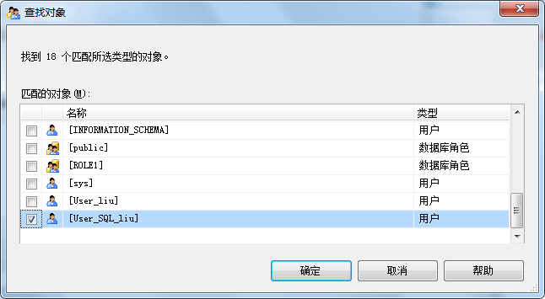
9.5 数据库架构的定义和使用
9.5.1 界面方式创建架构
1．创建架构
以在pxscj数据库中创建架构为例，具体步骤如下。
（1）以系统管理员身份登录SQL Server，在“对象资源管理器”中展开“数据库”→“pxscj”→“安全性”，选择“架构”，右键单击鼠标，在弹出的快捷菜单中选择“新建架构”菜单项。
（2）在打开的“架构-新建”窗口中选择“常规”选项页，在窗口右边“架构名称”下面的文本框中输入架构名称（如Sch_test）。单击“搜索”按钮，在打开的“搜索角色和用户”对话框中单击“浏览”按钮，在打开的“查找对象”对话框中，在用户“User_SQL_liu”前面的复选框中打勾，单击“确定”按钮，返回“搜索角色和用户”对话框，如图9.12所示。

Slide 54
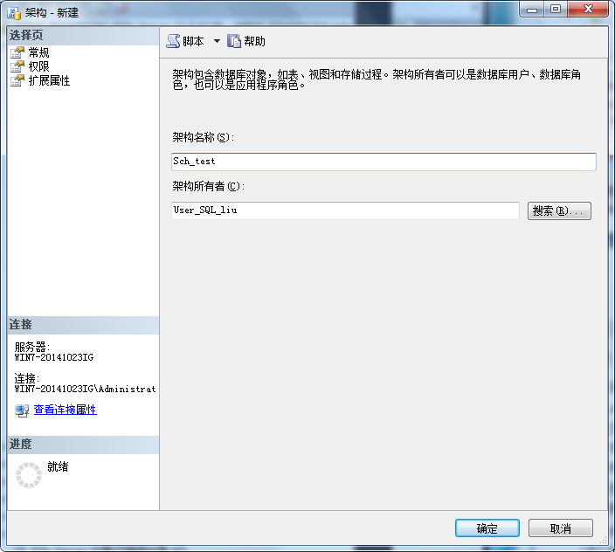
9.5.1 界面方式创建架构
单击“确定”按钮，返回“架构-新建”窗口，如图9.13所示。
（3）创建完后在“数据库”→“pxscj”→“安全性”→“架构”中，可以找到该创建后的新架构，打开该架构的属性窗口可以更改架构的所有者。

Slide 55
9.5.1 界面方式创建架构
2．架构应用
（1）架构创建完后可以新建一个测试表来测试如何访问架构中的对象。在pxscj数据库中新建一个名为table_1的表。在创建表时，表的默认架构为dbo，要在表的属性窗口中将其架构修改为Sch_test。设置完成后保存该表，保存后的表可以在“对象资源管理器”中找到，此时表名就已经变成Sch_test. table_1。
（2）打开表Sch_test. table_1，在表中输入一行数据“测试架构的使用”。
（3）在“对象资源管理器”中展开数据库“pxscj”→“安全性”→“架构”，选择新创建的架构Sch_test，右键单击鼠标，在弹出的快捷菜单中选择“属性”菜单项，打开“架构属性”窗口，在该架构属性的“权限”选项页中，单击“搜索”按钮，选择用户User_sql_owner（假设已经创建），为用户User_sql_owner分配权限，如“选择”权限。单击“确定”按钮，保存上述设置。用同样的方法，还可以授予其他用户访问该架构的权限。

Slide 56
9.5.1 界面方式创建架构
（4）重新启动“SSMS”，使用SQL Server身份验证方式，以sql_owner的登录名连接SQL Server。在连接成功后，创建一个新的查询，在“查询分析器”窗口中输入查询表Sch_test. table_1中数据的T-SQL语句。
USE pxscj
GO
SELECT * FROM Sch_test.table_1
查询成功，结果正确。
再新建一个SQL查询，在查询编辑器中输入删除表Sch_test. table_1的T-SQL语句：
DELETE FROM Sch_test.table_1
很明显，由于用户User_sql_owner所属的架构没有相应的DELETE权限，因此无法对表Sch_test. table_1执行删除操作。

Slide 57
9.5.2 命令方式创建架构：CREATE SCHEMA
可以使用CREATE SCHEMA语句创建数据库架构。
语法格式：
CREATE SCHEMA <架构名子句> [ <架构元素> [ , ... ] ]
其中：
<架构名子句> ::=
{
架构名
| AUTHORIZATION 所有者名
| 架构名 AUTHORIZATION 所有者名
}
<架构元素> ::=
{
表定义 | 视图定义 | grant语句
revoke语句 | deny语句
}

Slide 58
9.5.2 命令方式创建架构：CREATE SCHEMA
【例9.25】 创建架构sch1，其所有者为用户User_david。
以系统管理员身份登录SQL Server，新建一个查询，输入以下语句：
USE pxscj
GO
CREATE SCHEMA sch1
AUTHORIZATION User_david
另外，要删除可以使用DROP SCHEMA语句，例如：
DROP SCHEMA sch1

